Slide 1
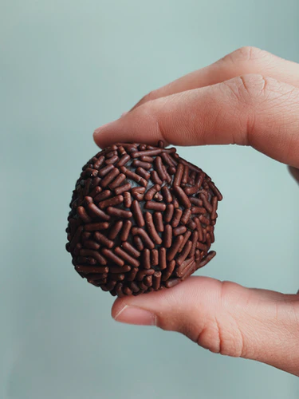
Vigilância Alimentar e Nutricional na Linha de Cuidado para Sobrepeso e Obesidade

Slide 2
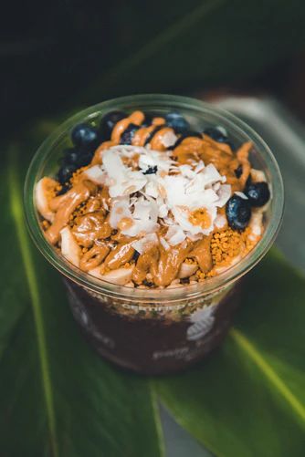
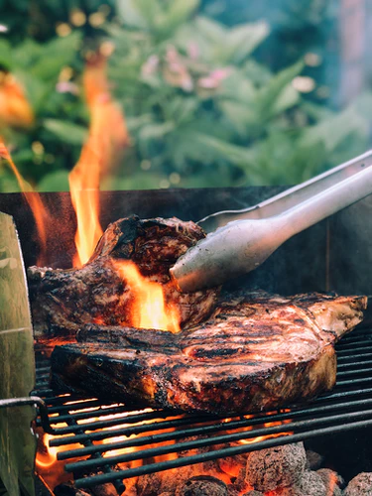
Vigilância Alimentar e Nutricional na Linha de Cuidado para Sobrepeso e Obesidade

Slide 3
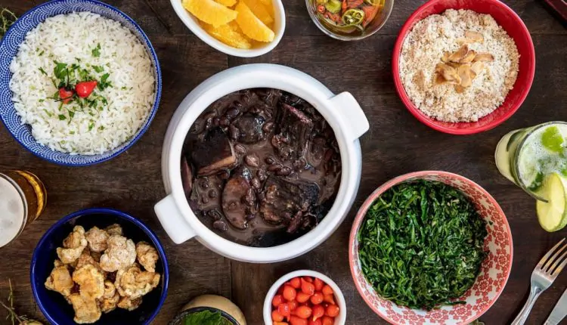
https://www.tastemade.com.br/videos/acaraje/
https://www.oyorooms.com/br/fiquedeoyo/2020/01/29/comidas-tipicas-do-brasil/
Vigilância Alimentar e Nutricional na Linha de Cuidado para Sobrepeso e Obesidade

Slide 4
Vigilância Alimentar e Nutricional na Linha de Cuidado para Sobrepeso e Obesidade

Slide 5
Vigilância Alimentar e Nutricional na Linha de Cuidado para Sobrepeso e Obesidade

